Slide 1
السنة الدراسية: ٢٠٢٤ـ٢٠٢٥
المادة:تربية
الصّف:الاساسي الثالث
التاريخ: كانون الثاني ٢٠٢٥
مدرسة راهبات القلبين الأقدسين الثانوية
بكفيا
المِحْوَرُالثّاني: الْحَياةُ مَعَ الرّفاق

Slide 2
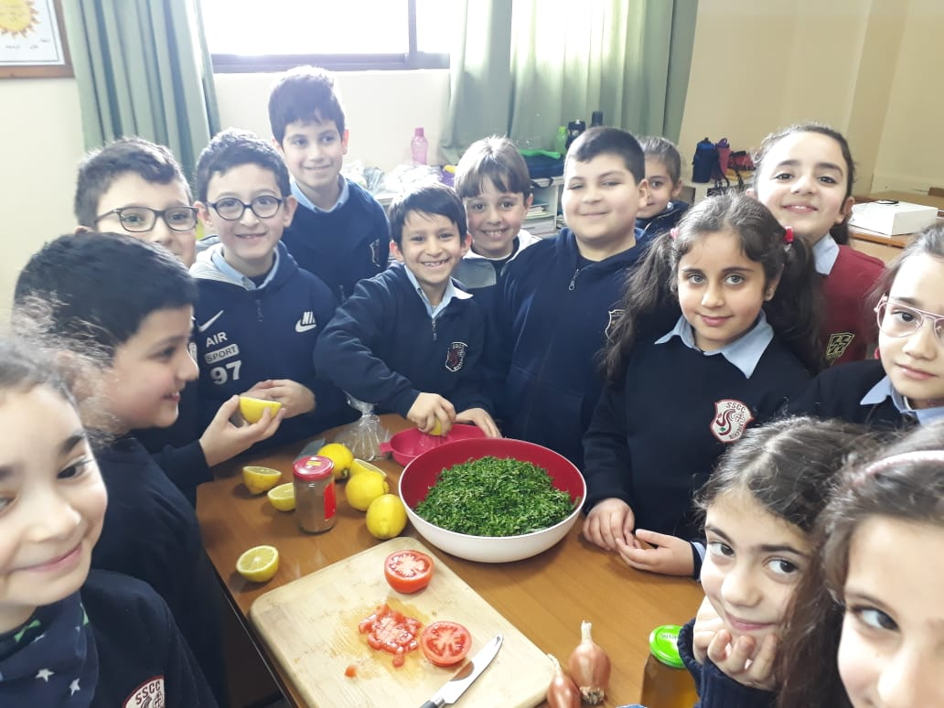
الدّرسُ الثّالث : َنتَعاونُ لإنجازِ مشروعٍ مشتركٍ ص. ٣٠

Slide 3

الأهداف
نَعي أَهَميَّةَ التّعاونِ لإنْجازِ الْمَشاريع.
نَكْتَشِفُ أَهَميَّةَ الْعَمَلِ الْفريقي.
نَكْتَشِفُ ضَرورَةَ تَوْزيعِ الْأَدْوارِ ضِمْنَ الْعَمَلِ الْفَريقي.

Slide 4
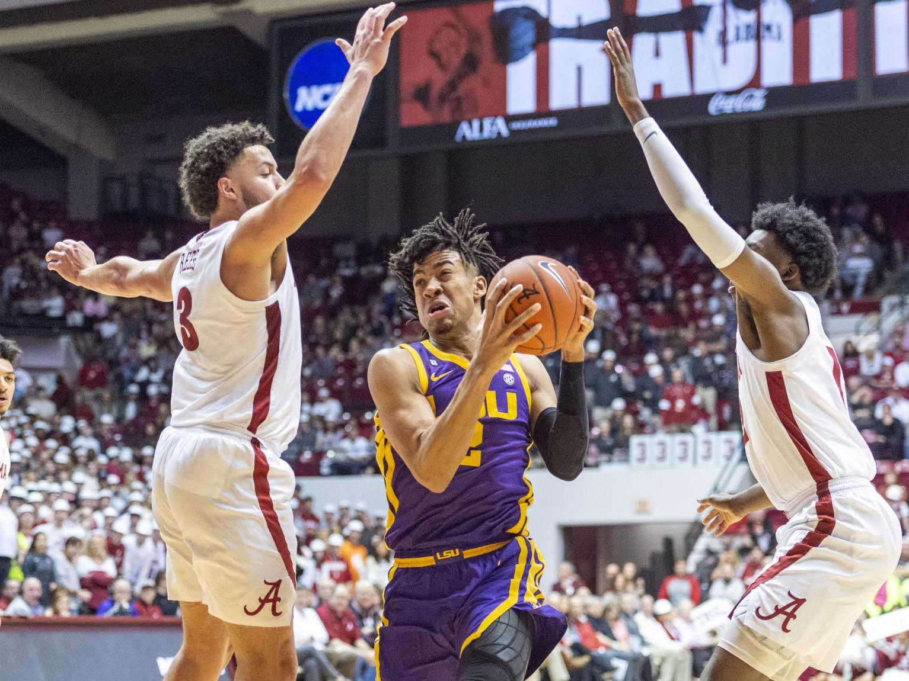
يتعاون أعضاء الفريق لتحقيق الفوز.

Slide 5
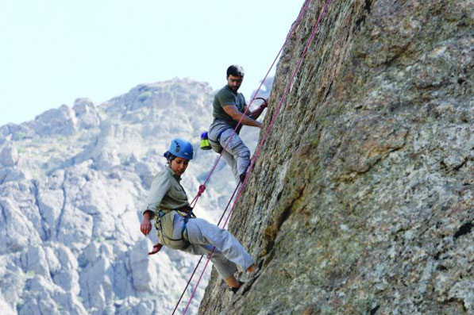
الصّعود الى الجبل خطر جدا" . على الفريق أن يترابط وَيَتَعاوَنَ أثناء التّسلّق .

Slide 6
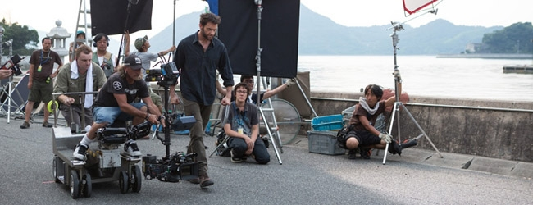
انتاج مسلسل تلفزيوني يتطلّب التّعاون بين جميع أعضاء الفريق المُنْتج ,ينفّذ كل واحد بدوره
توجيه المخرج لأنّه المسؤول عن المسلسل .

Slide 7
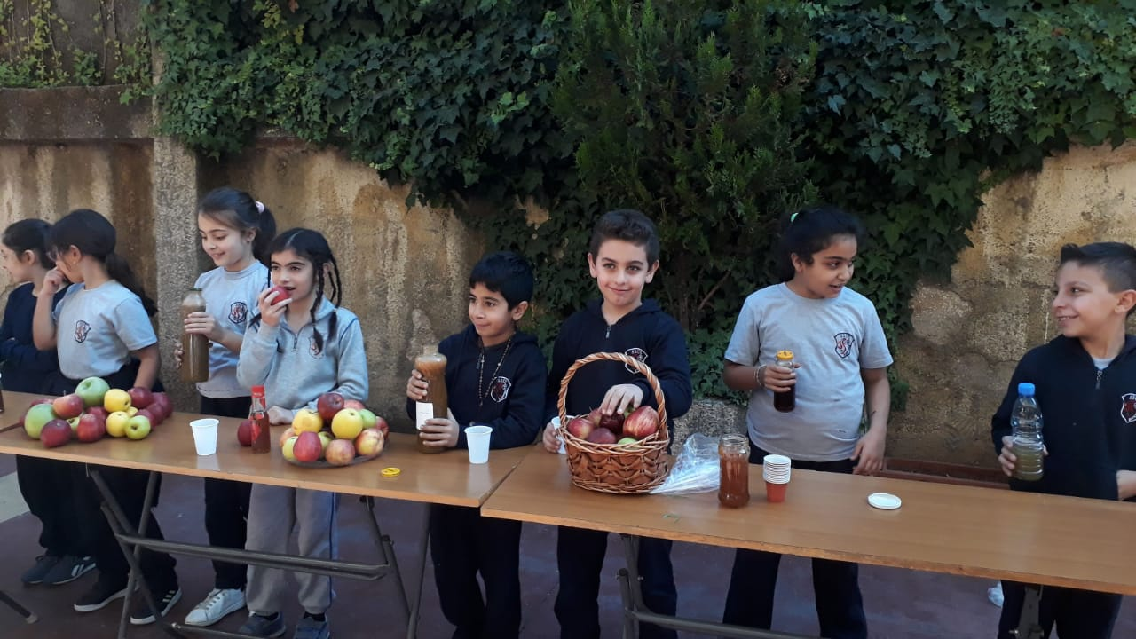
قَوْلُنا وَالْعَمَل
الْمَشاريعُ الْمُشْتَرَكَةُ مُهِمَّةٌ في حَياتِنا.

Slide 8
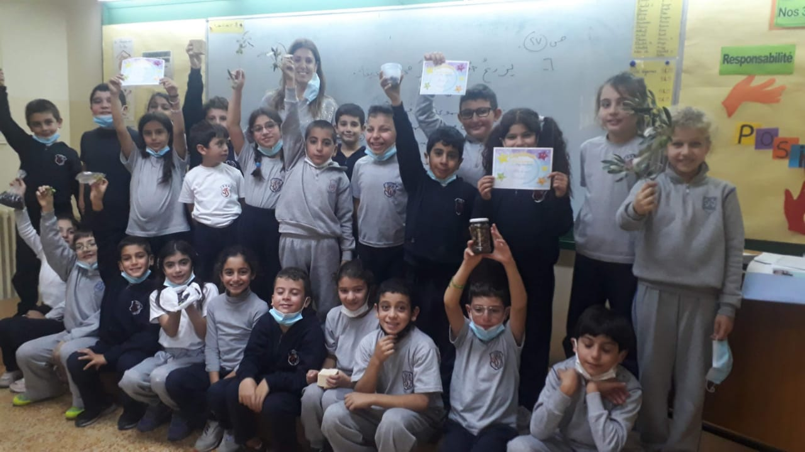
قَوْلُنا وَالْعَمَل
نَتَعاوَنُ على إنْجازِ مَشاريعَ مُخْتَلِفَةٍ وَذاتَ فائدَةٍ عامَة.

Slide 9
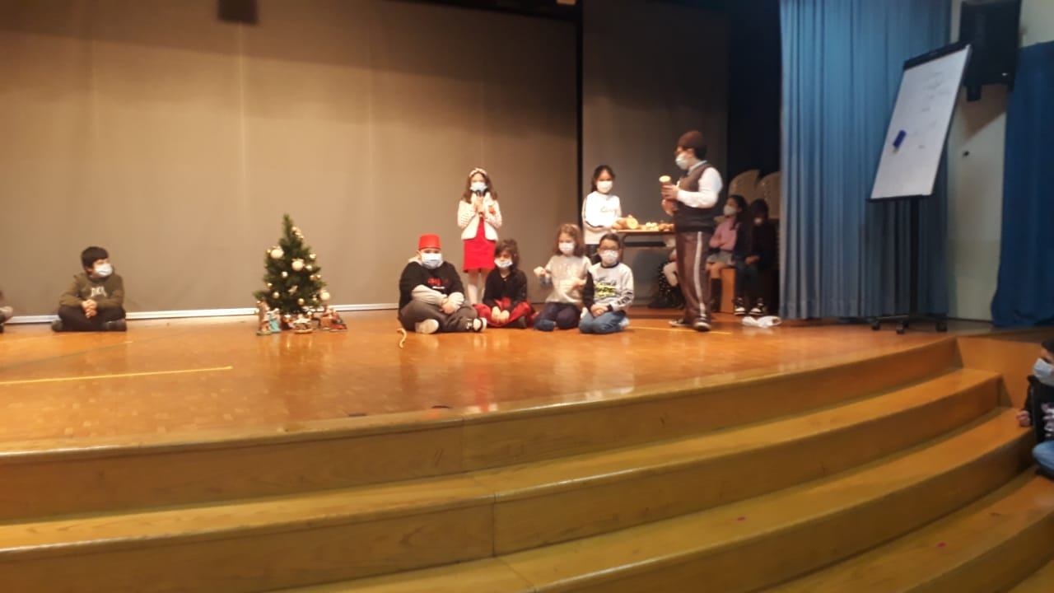
قَوْلُنا وَالْعَمَل
أَلْتَزِمُ بِدَوْري، وَأَحْتَرِمُ أَدْوارَ الآخَرينَ في الْفَريق.

